Slide 1

Grandes tendances dans le secteur de l’équipement agricole
– Fédération canadienne de l’agriculture
Février 2019

Slide 2
Quatre grandes tendances
Technologie
Évolution de la structure des entreprises agricoles
Économie de services
QUATRE GRANDES TENDANCES
Sensibilisation des consommateurs, développement
durable, transparence

Slide 3

Fait peu surprenant : Les exploitants des fermes au Canada avancent en âge.
Exploitants – toutes les fermes
Principaux exploitants et propriétaires de terres au Canada
Six agriculteurs de plus de 65 ans pour chaque agriculteur ayant moins de 35 ans
Rapport de 5 à 2 entre hommes et femmes qui exploitent une ferme
Statistique Canada

Slide 4
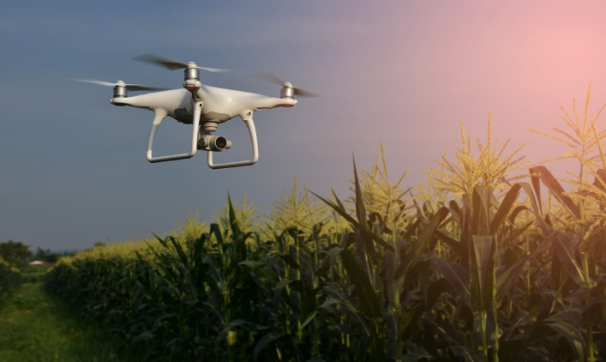
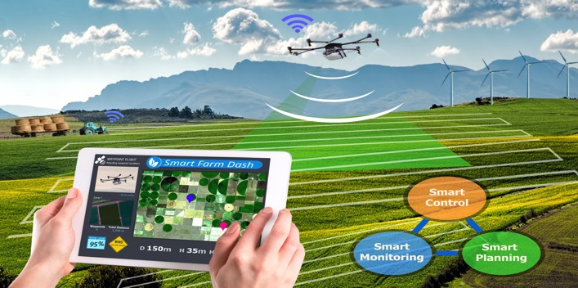
Tendance sur 10 ans : le modèle actuel de propriété/location de terres agricoles évoluera graduellement. Tendance sur 25 ans : une histoire différente
Aucun changement majeur dans la structure des entreprises agricoles. Les grandes entreprises agricoles continuent de s’étendre, essentiellement par la location de terres au comptant. Les exploitants avancent en âge, mais il n’y a pas d’exode massif causé par des agriculteurs qui prennent leur retraite. La majorité des terres restent dans les familles; l’appartenance des terres à des sociétés continue de prendre de l’ampleur, mais reste peu élevée, comparé à la propriété familiale.
Structure changeante des entreprises agricoles
  L’âge moyen des agriculteurs dépassera 60 ans, mais ils continueront de travailler. Aucun changement significatif en ce qui concerne le propriétaire/l’exploitant des terres.
  La majorité des transferts de terres se font à l’intérieur de la famille, et il y a une augmentation du nombre de terres qui appartiennent à des propriétaires absents ou à la retraite. La planification de la relève s’intensifie et les projets de transfert sont mis en œuvre.
Notes:
In 2011, 36.8 million acres, or 23% of the year’s total farmland, had been rented or leased. Just over 40.1 million acres (or one-quarter of total ag land) was farmed on rented or leased land in 2016. That’s a 2% increase in rented land as a proportion of all ag land in Canada between 2011 and 2016, and a 9% increase in the period’s rented farmland acres.

Slide 5
Quatre grandes tendances
Technologie
Évolution de la structure des entreprises agricoles
Économie de services
QUATRE GRANDES TENDANCES
Sensibilisation des consommateurs, développement durable, transparence

Slide 6
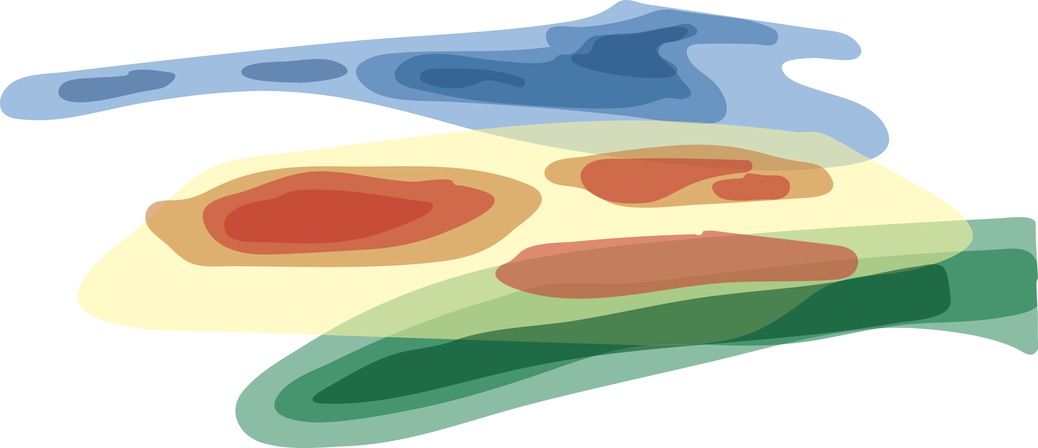
















Selon une tendance qui a pris de l’expansion en 2014, de nouvelles entreprises de technologie agricole ont recueilli plus de 500 millions de dollars au cours des cinq dernières années.
ANALYSE DES IMAGES DE SATELLITES
SURVEILLANCE DES CHAMPS
ÉVALUATION DE LA SANTÉ DES CULTURES/SOLS
ROBOTS AGRICOLES
ANALYSES PRÉDICTIVES
Source : https://www.cbinsights.com/research/ai-robotics-agriculture-tech-startups-future/

Slide 7
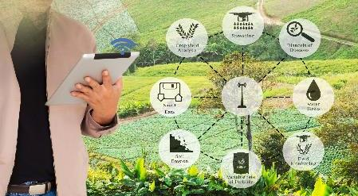
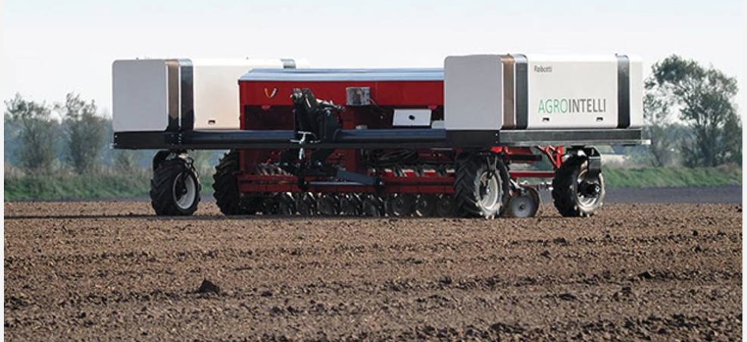
Tendance sur 10 ans : l’agriculture de précision remplacera les activités de protection et de sélection amélioratrice dans le contexte de la production des cultures.
  Les exploitants sont à la recherche d’une plateforme technologique unique pour recueillir des données, organiser et gérer leur opération. Il reste à savoir qui sera le fournisseur de cette plateforme.
  Il y a une évolution vers l’adoption complète de toutes les catégories d’outils et de technologies de précision en agriculture.
  Il y aura de nouveaux arrivants dans le domaine de l’agriculture qui n’appartiennent pas du tout aux chaînes de valeur et qui proposeront une plateforme de nouvelles solutions.
Technologie et intelligence artificielle
  Le cultivateur partage ses données avec le « conseiller de confiance » – ainsi, un secteur historiquement difficile pour l’équipement agricole devient accessible.
Des compagnies spécialisées en phytotechnie tentent de s’imposer en tant que « propriétaire de la plateforme », mais la perturbation de leurs sources de revenu fondamentales complique leurs efforts.

Slide 8
Quatre grandes tendances
Technologie
Économie de services
Évolution de la structure des entreprises agricoles
QUATRE GRANDES TENDANCES
Sensibilisation des consommateurs, développement durable, transparence

Slide 9
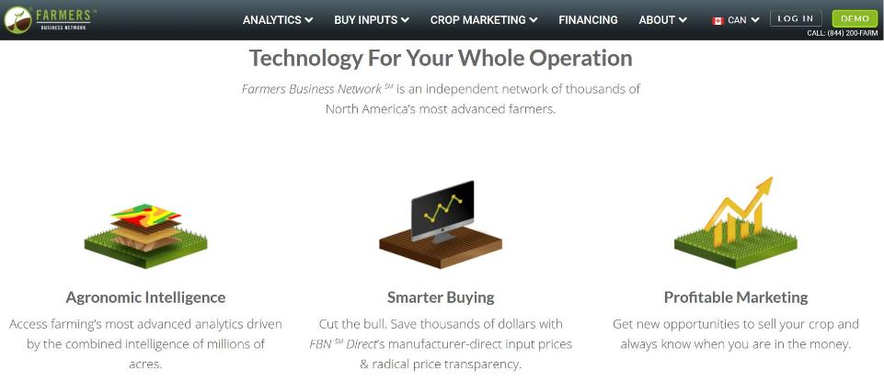
Amazon. Netflix. Uber.
Quels sont les perturbateurs du marché dans le domaine agricole?
Les compagnies phytotechniques sont solidement présentes à tous les niveaux de l’analyse et de l’interprétation.
Le fournisseur d’équipement agricole est propriétaire de l’application d’agriculture de précision qu’utilise le cultivateur. Il pourrait dicter les décisions.
Les compagnies phytotechniques et le réseau de la vente au détail en agriculture dirigent et gèrent actuellement la relation dans le domaine de la production des cultures.

Slide 10

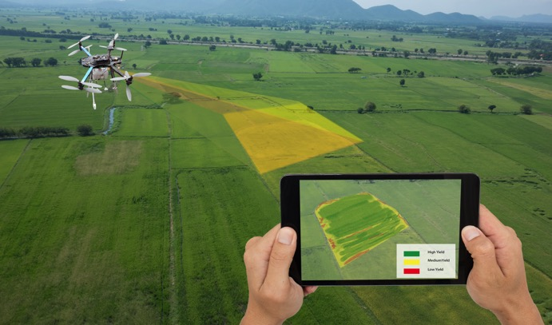
Tendances sur 10 ans : la nature du service commence à changer.
Les fournisseurs d’équipement agricole ont de la difficulté à recruter et à garder les effectifs nécessaires pour assurer la maintenance des blocs d’alimentation autonomes, des drones et de la technologie d’agriculture de précision. Dans un même temps, les détaillants s’occupent davantage d’assurer l’entretien et la maintenance que les exploitants.
Économie de services en agriculture
La possibilité d’imprimer des pièces dans les installations du concessionnaire sera de plus en plus pratique puisque l’équipement est de taille plus petite et composé de matériaux de remplacement.
De nouveaux arrangements de location de l’équipement font leur apparition.

Slide 11
Quatre grandes tendances
Technologie
Évolution de la structure des entreprises agricoles
Économie de services
QUATRE GRANDES TENDANCES
Sensibilisation des consommateurs, développement durable, transparence

Slide 12
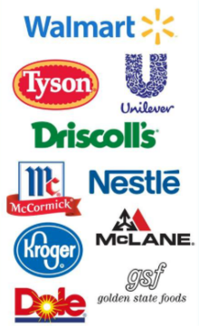
Les grandes entreprises alimentaires investissent dans le chaînage de blocs (block chaining) en tant que solution à long terme pour assurer la visibilité de la chaîne d’approvisionnement et la traçabilité des produits dans l’industrie alimentaire.
QU’EST-CE QUE LE CHAÎNAGE DE BLOCS DANS LE SECTEUR ALIMENTAIRE?
Permet à un détaillant de savoir qui sont les fournisseurs du fournisseur
Permet de retracer des produits spécifiques, ce qui aide à réduire le gaspillage de nourriture.
Il est facile de trouver rapidement les produits contaminés et de laisser les aliments salubres sur les étagères; ainsi, on évite d’avoir à envoyer tout le lot au dépotoir.
Avant d’avoir recours au chaînage de blocs, Walmart a procédé à un test de retracement de mangues dans l’un de ses magasins.
Il lui a fallu 6 jours, 18 heures et 26 minutes pour retracer les mangues jusqu’à la ferme qui les avait cultivées.
Utilisant le chaînage de blocs, Walmart a pu le faire en 2,2 secondes.
Source : https://app.cbinsights.com/research/blockchain-grocery-supply-chain
https://theconversation.com/how-blockchain-technology-could-transform-the-food-industry-89348

Slide 13


Tendance sur 10 ans : la technologie de chaînage de blocs (ou une technologie analogue) sera adoptée par de très nombreux intervenants dans la chaîne d’approvisionnement alimentaire.
Les compagnies offrant des produits alimentaires aux consommateurs adoptent le chaînage de blocs et sont au courant à tout instant de la situation dans leurs chaines d’approvisionnement.
  La transparence dans le secteur agroalimentaire se traduit par une plus grande responsabilisation en ce qui concerne la salubrité des aliments, l’équité et les pratiques agricoles durables.
Sensibilisation accrue des consommateurs, développement durable accru et transparence accrue
Les groupes d’influence, qui incluent les compagnies offrant des aliments de consommation, continuent de confondre les aliments biologiques, libres d’OMG, et acceptables aux yeux des végétaliens, etc., et les aliments sains produits au moyen de pratiques durables.
  Des consommateurs hautement éduqués continuent d’être influencés par certaines opinions très présentes dans les médias qui dénoncent certaines pratiques agricoles.

Slide 14
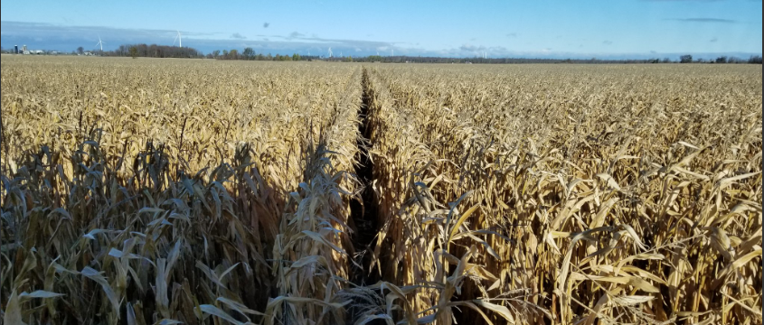
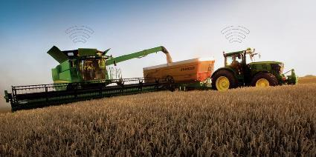
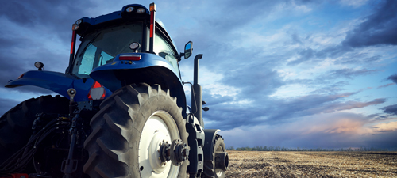
Pour en savoir plus au sujet de ce rapport
Howard Mains
Conseiller en politique gouvernementale, AEM, Canada
Tél. : 613.696.0860
Courriel : hmains@tactix.ca
www.aem.org

